Slide 1





24/07/2024
TESTES CAIXA
PRETA E BRANCA
Carla Cavalcante
Disciplina: Engenharia de Software

Slide 2



INTRODUÇÃO
Cálculo de Imposto
Formulário de cadastro
Nome de usuário
Senha
Data de Nascimento

Slide 3
CAIXA BRANCA
Summary | Summary | Summary
Caso de Teste | Estado | Renda | Condição | Cálculo de Imposto | Saída Esperada
1 | SP | 60000 | Renda > 50000 | 60000 * 0.20 | 12000.00
2 | SP | 40000 | 30000 <= Renda <= 50000 | 40000 * 0.15 | 6000.00
3 | SP | 20000 | Renda < 30000 | 20000 * 0.10 | 2000.00
4 | RJ | 45000 | Renda > 40000 | 45000 * 0.18 | 8100.00
5 | RJ | 30000 | 25000 <= Renda <= 40000 | 30000 * 0.12 | 3600.00
6 | RJ | 20000 | Renda < 25000 | 20000 * 0.08 | 1600.00
7 | OUTROS | 50000 | Renda > 45000 | 50000 * 0.16 | 8000.00
8 | OUTROS | 30000 | 20000 <= Renda <= 45000 | 30000 * 0.10 | 3000.00
9 | OUTROS | 15000 | Renda < 20000 | 15000 * 0.05 | 750.00

Slide 4
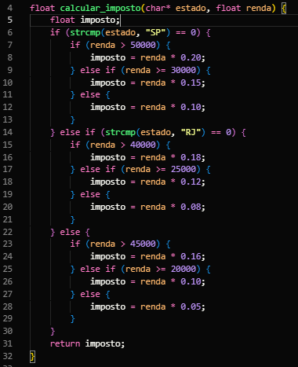
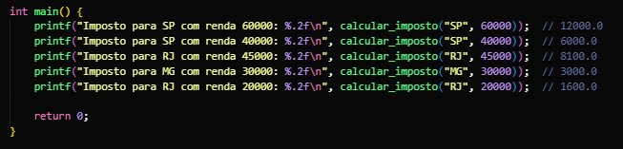

CAIXA BRANCA

Slide 5










CAIXA PRETA
Senha
Curto <6
Sem dígitos
Válido
Validação de Senha
Senhas não coincidem
Válido
Data de Nascimento
Formato Incorreto
Caracteres não numericos
Data Futura
Nome de usuario
Curto < 4
Longo > 20
Válido

Slide 6
CAIXA PRETA
Casos de Teste | Casos de Teste | Casos de Teste
Caso de Teste | Nome de Usuário | Senha | Confirmar Senha | Data de Nascimento | Condição | Saída Esperada
1 | paula | Senha789 | Senha789 | 29/02/1992 | Todos os dados são válidos | Cadastro bem-sucedido!
2 | leo | Senha789 | Senha789 | 29/02/2002 | Nome de usuário muito curto | Nome de usuário muito curto.
3 | rafael | 12345 | 12345 | 29/02/1982 | Senha muito curta | Senha muito curta.
4 | carla | Senha999 | Senha000 | 29/02/2010 | Senhas diferentes | As senhas não coincidem.
5 | pedro | Senha321 | Senha321 | 01/01/2004 | Todos os dados são válidos | Cadastro bem-sucedido!

Slide 7
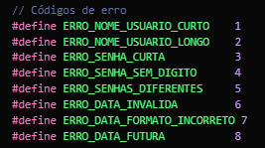
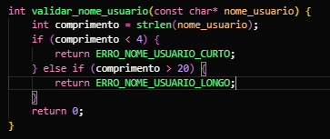
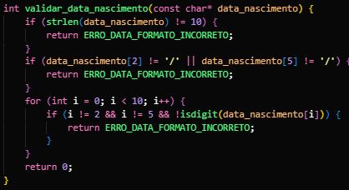
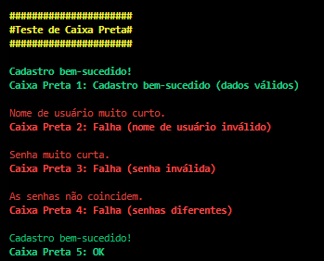
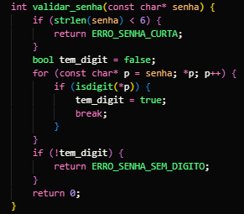
CAIXA PRETA

